Slide 1
EUROPA.-LA VUELTA AL MUNDO EN 885 JARDINES.-ESPAÑA. GALICIA.-Jardin Botânico Artístico de Padron y Pazos Gallegos
Selección de textos y fotografías por
JOSE ELIAS BONELLS

Slide 2
Jardin Botánico Artístico de Padrón.
El Jardín Botánico de Padrón o en gallego: Xardín Botánico de Padrón, es un arboreto y jardín botánico, perteneciente al ayuntamiento de Padrón en la comunidad autónoma de Galicia, España.
Este jardín botánico tiene un alto número de especies de plantas, algunas de ellas maduras de gran desarrollo o singular rareza en Galicia.
Varios ejemplares de árboles de este jardín aparecen en el Catálogo de Árbores Senlleiras (Catálogo de árboles singulares) de la Junta de Galicia.

Slide 3
Su origen se remonta a las primeras décadas del siglo XIX, construido de una finca de la calzada romana perteneciente a los Condes de San Juan. Fue construido siguiendo el modelo característico de la época, mezclando estilos italiano, inglés e francés.
El 11 de enero de 1946 fue declarado Monumento Artístico Nacional, gracias sobre todo a la labor de Manuel Chamoso Lamas, aquellos tiempos Comisionado del Servicio de la defensa del patrimonio nacional. Debido a esto, poco después de las diferentes especies presentes en el jardín botánico fueron inventariados y clasificados científicamente por primera vez en su historia por el Inspector General Forestal Rafael Areses Vidal.

Slide 4
También llevaron a cabo los primeros rótulos de los árboles y especies más importantes.
Más tarde, en la segunda mitad del siglo XX, el jardín fue degradándose y perdiendo prominencia en la vida cultural cotidiana de la ciudad. A partir de 1987 se comenzó a potenciar el trabajo científico en el jardín y comenzaron renovaciones o extensiones de los equipos e infraestructuras que le dan el aspecto actual. Así equipado el jardín alberga los nuevos espacios públicos, un herbario, un invernadero y las nuevas zonas ajardinadas.
Acoge diversos monumentos, como un busto de Castelao y una estatua del trovador gallego del siglo XIV, más conocido como «El Enamorado» (Macías o Namorado).
Actualmente el jardín está en proceso de hermanamiento con la ciudad francesa de Noirmoutier y con la comunidad Canaria.

Slide 5
El jardín botánico presenta un gran número de especies vegetales llegándose a las trescientas. Traídas de diversas partes del mundo se pueden nombrar como las más sobresalientes al "árbol de Coral" (Erythrina crista-galli, especie autóctona da Argentina y Uruguay), la palmera de Senegal, una sequoia roja (Sequoia sempervirens, destacable por su altura), un roble cupresiforme (quercus robur fastigiata), un árbol drago (Dracaena draco, árbol donado por la Comunidad Canaria) o los aceres (Acer pseudoplatanus. L. que conforman el paseo central del jardín).
Además, hay una higuera hija de otra originaria de la casa da Matanza, en la que vivió Rosalía de Castro.

Slide 6
El jardín botánico de Padrón alberga numerosos eventos sociales y cultural del pueblo. En 1992, 1993, 1994 y 2002 se celebraron los Timestres-Educativos Culturales en el Jardín Botánico de Padrón, teniendo como principales beneficiarias a escuelas en Galicia y otras partes del España. Estos Trimestres han logrado un gran éxito y llegó a contabilizar un número de asistentes próximo a los 50.0001
Así mismo se han celebrado diversos cursos reconocidos, patrocinados e impulsados desde la Consellería de Educación de la Junta de Galicia y del concello de Padrón que justifican la importancia de este jardín dentro del contexto científico gallego:
Curso sobre o Xardín Botánico de Padrón, 1987
Curso de ampliación sobre o Xardín Botánico de Padrón, 1988

Slide 7
Curso sobre flora, xardinería e paisaxismo en pazos do país ullán. O Xardín botánico de Padrón, representante por antonomasia, 1991
Curso sobre Xardinería básica, 1993
Curso sobre o pazo coma recurso botánico no ensino das Ciencias Naturais, 1994.
Curso sobre xardinería e flora ornamental dos pazos galegos, 1994
Curso sobre o mundo botánico dos pazos galegos. Xardíns e plantas, 1995-2000
Xornadas de apoio PEC/PCC: Ciencias Naturais-Botánica, 1995
Curso sobre pazos e xardíns coma recurso para o estudio do contorno natural e social, 1996
Curso sobre xardíns e plantas de Galicia. Instrumentos de ensinanza e aprendizaxe (1997 e 1998)

Slide 8
Curso sobre os itinerarios naturais coma recursos na área de Ciencias da Natureza, 1999
Curso sobre xardíns históricos, 2001
Curso sobre alamedas, xardíns e plantas da provincia de Pontevedra (2002)

Slide 9
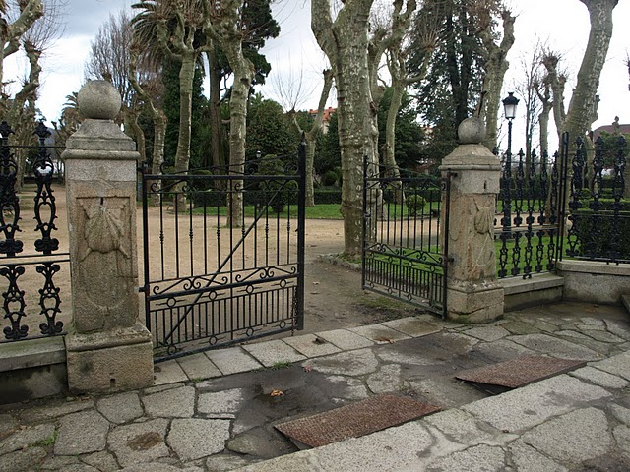
Notes:
Jardin Botánico Artístico de Padrón

Slide 10
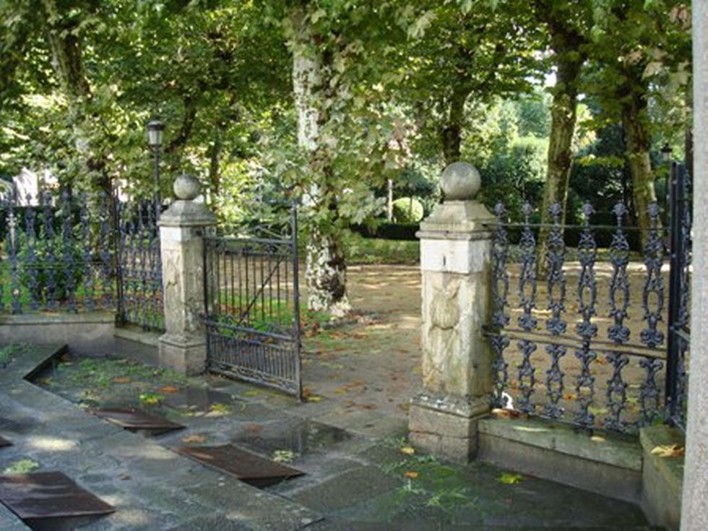
Notes:
Jardin Botánico Artístico de Padrón

Slide 11
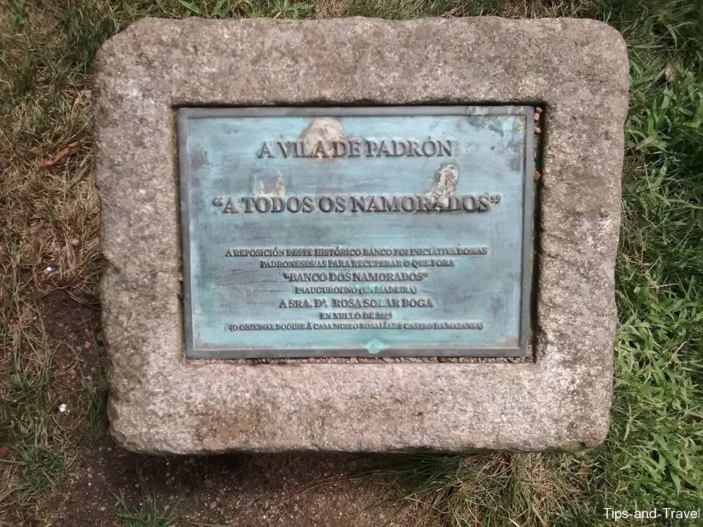
Notes:
Jardin Botánico Artístico de Padrón

Slide 12
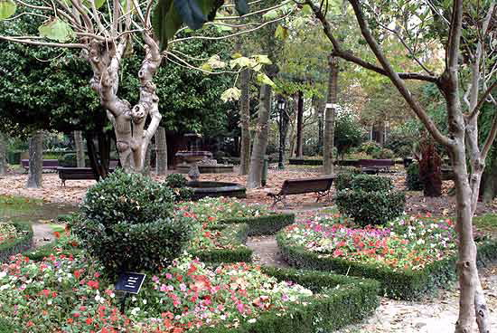
Notes:
Jardin Botánico Artístico de Padrón

Slide 13
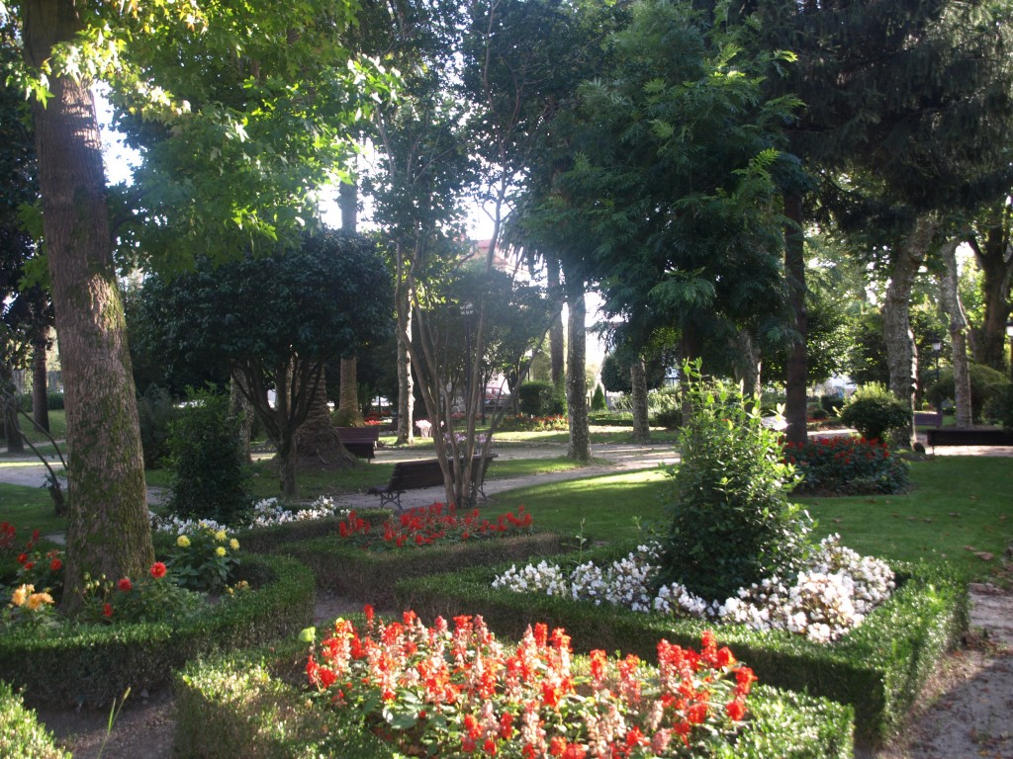
Notes:
Jardin Botánico Artístico de Padrón

Slide 14
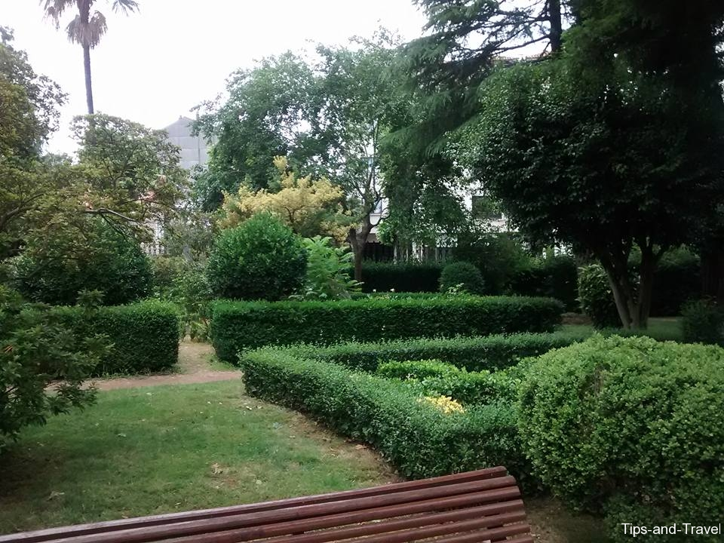
Notes:
Jardin Botánico Artístico de Padrón

Slide 15
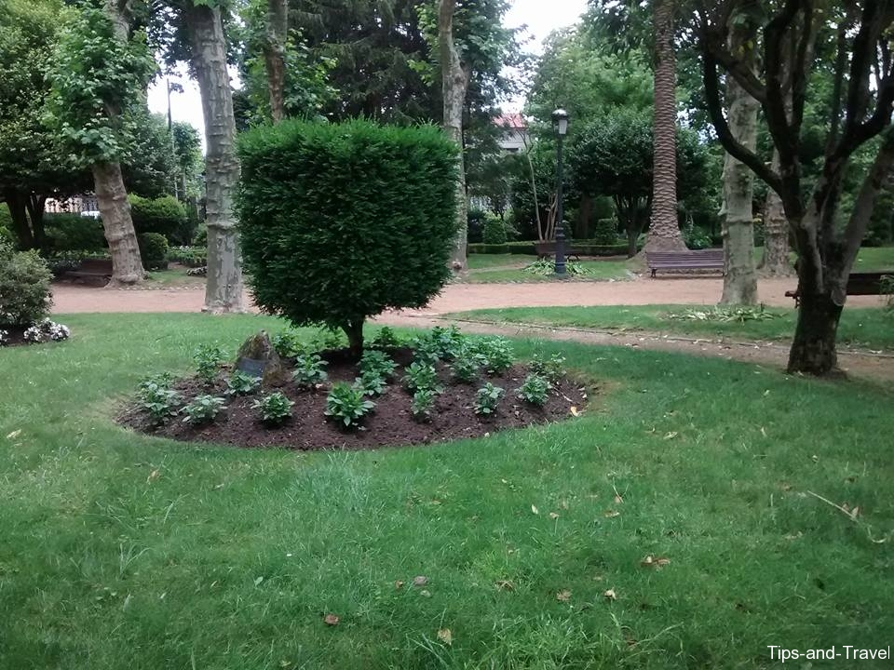
Notes:
Jardin Botánico Artístico de Padrón

Slide 16
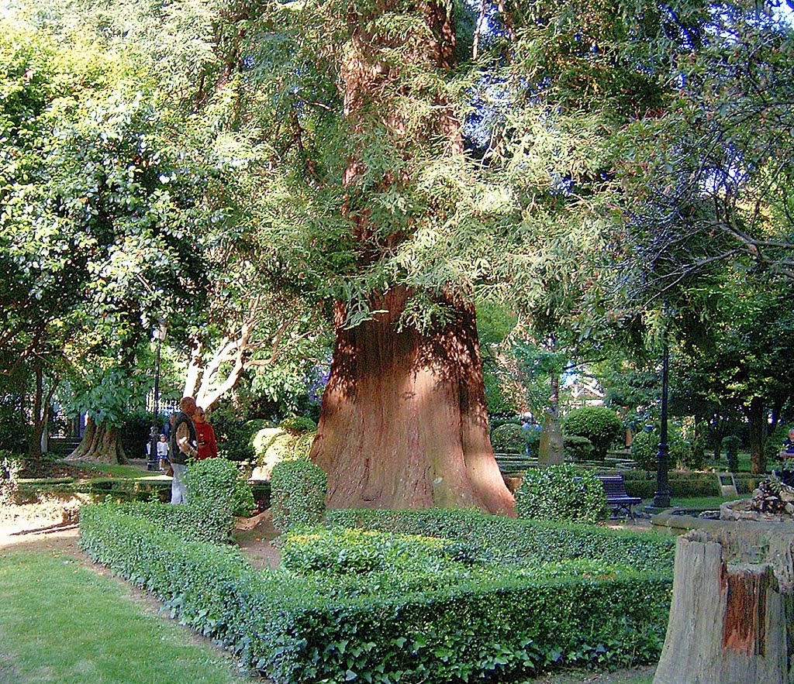
Notes:
Jardin Botánico Artístico de Padrón

Slide 17
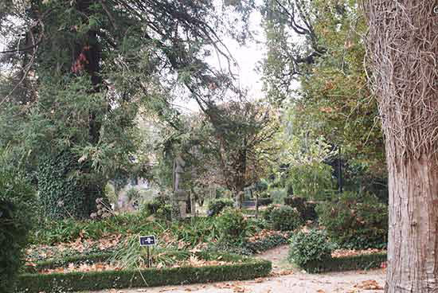
Notes:
Jardin Botánico Artístico de Padrón

Slide 18
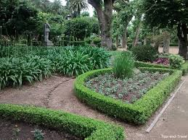
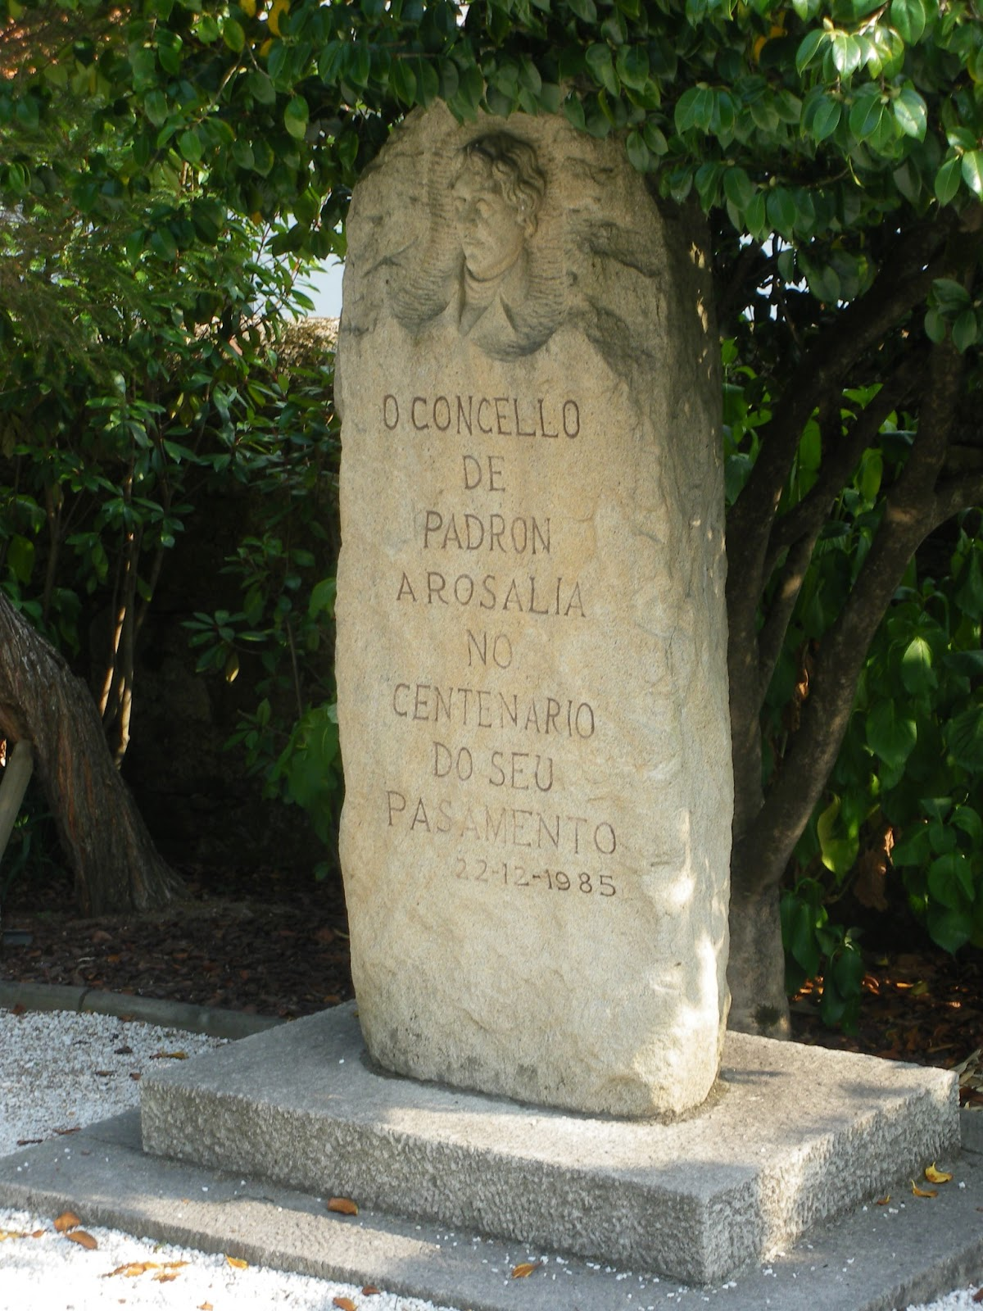
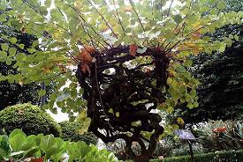
Notes:
Jardin Botánico Artístico de Padrón

Slide 19
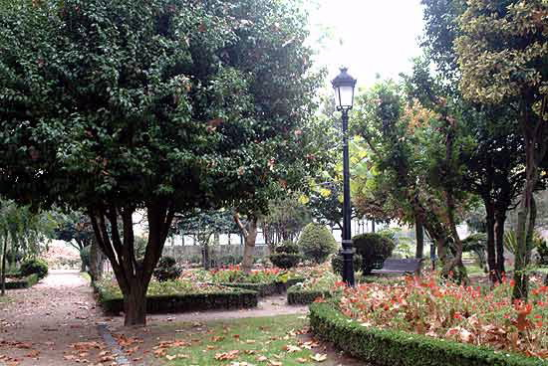
Notes:
Jardin Botánico Artístico de Padrón

Slide 20
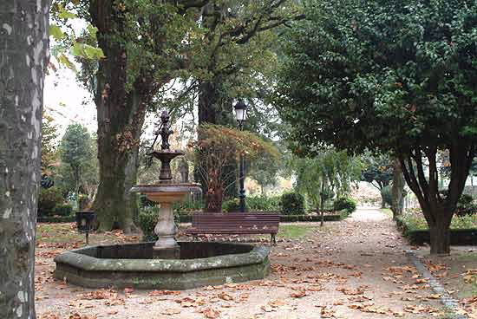
Notes:
Jardin Botánico Artístico de Padrón

Slide 21
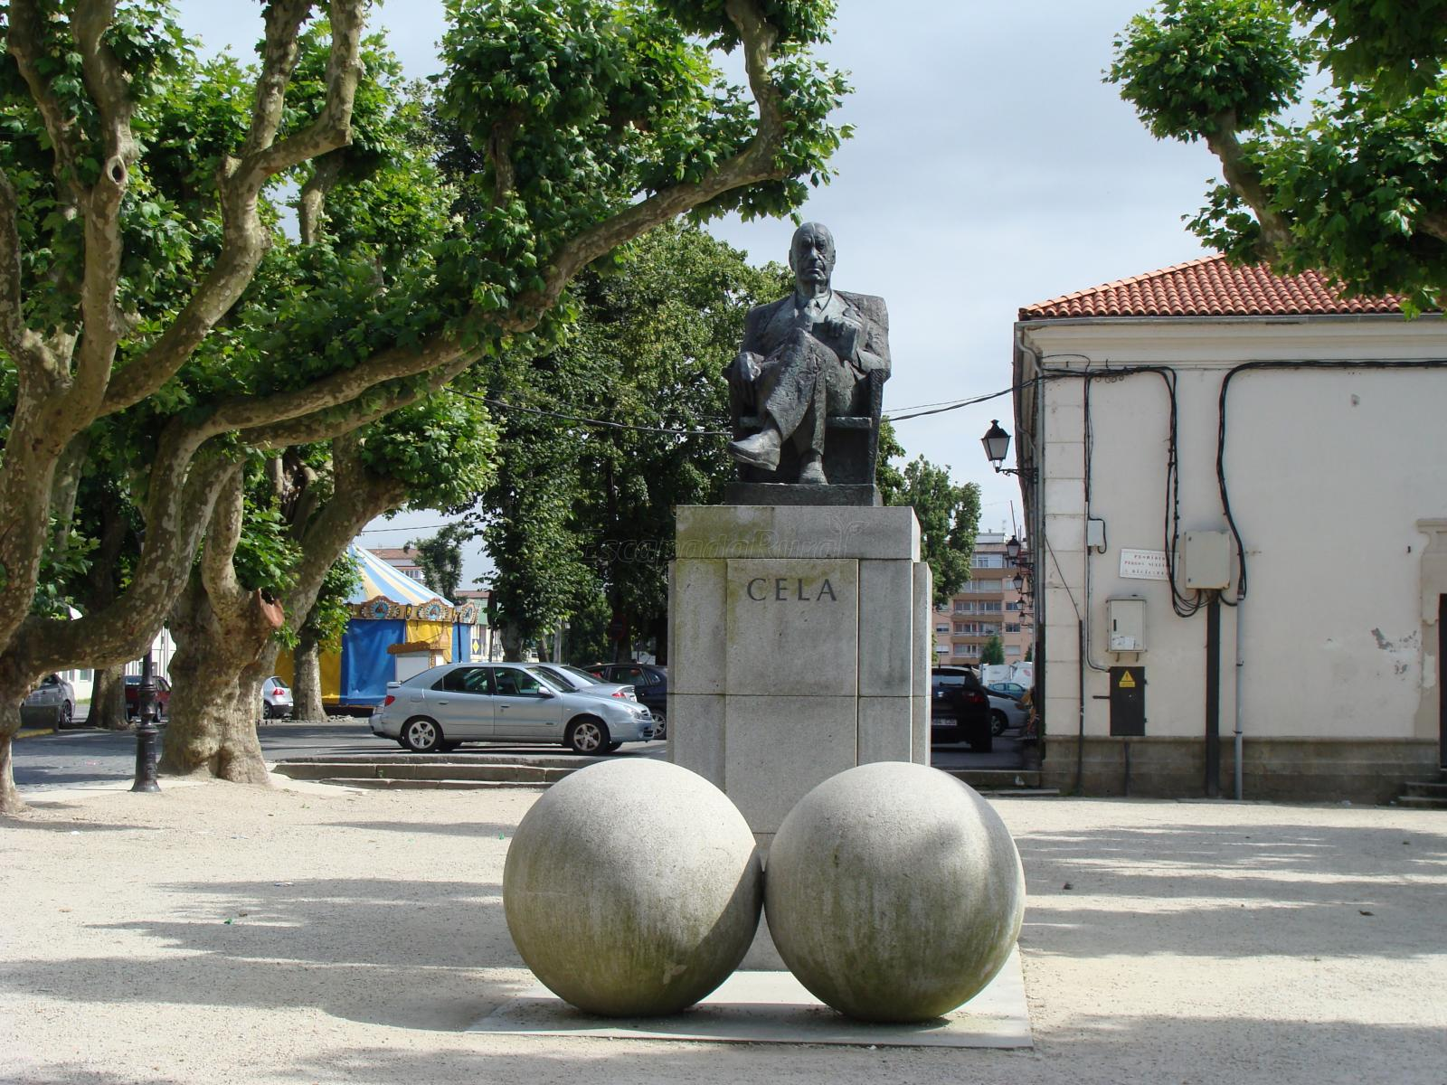
Notes:
Jardin Botánico Artístico de Padrón

Slide 22
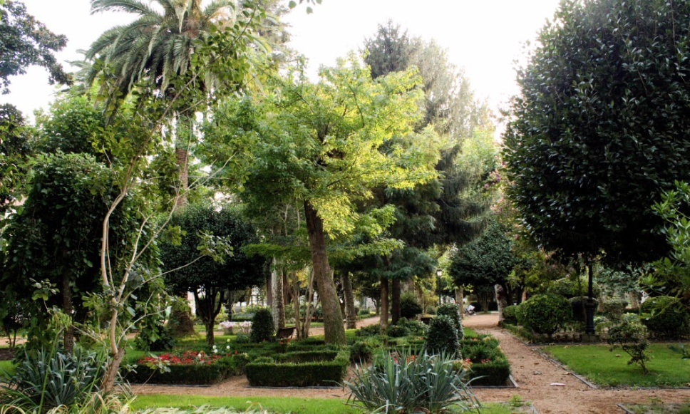
Notes:
Jardin Botánico Artístico de Padrón

Slide 23
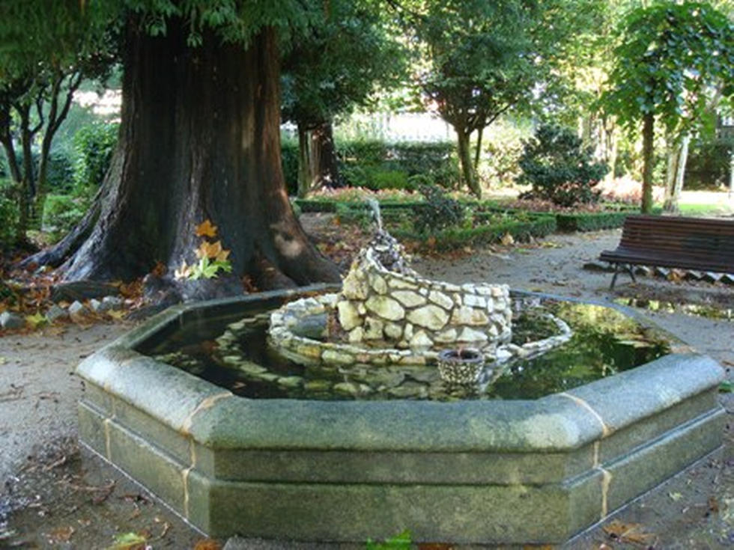
Notes:
Jardin Botánico Artístico de Padrón

Slide 24
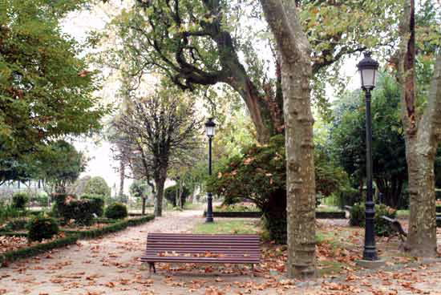
Notes:
Jardin Botánico Artístico de Padrón

Slide 25
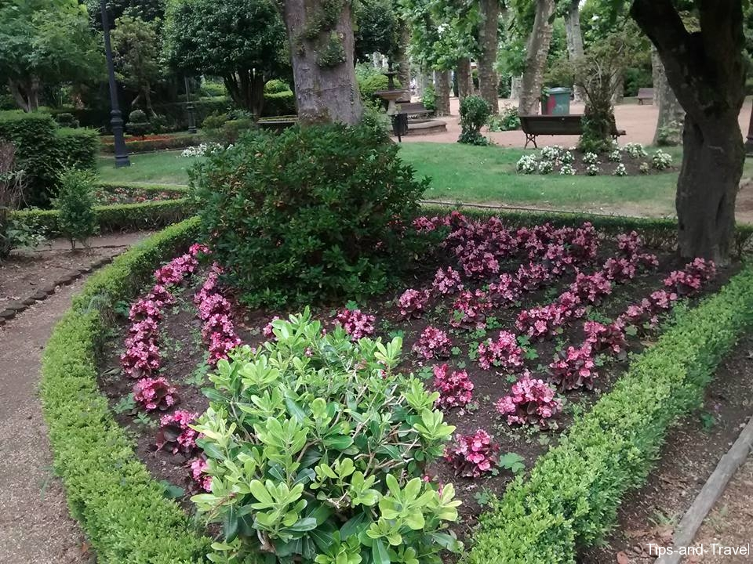
Notes:
Jardin Botánico Artístico de Padrón

Slide 26
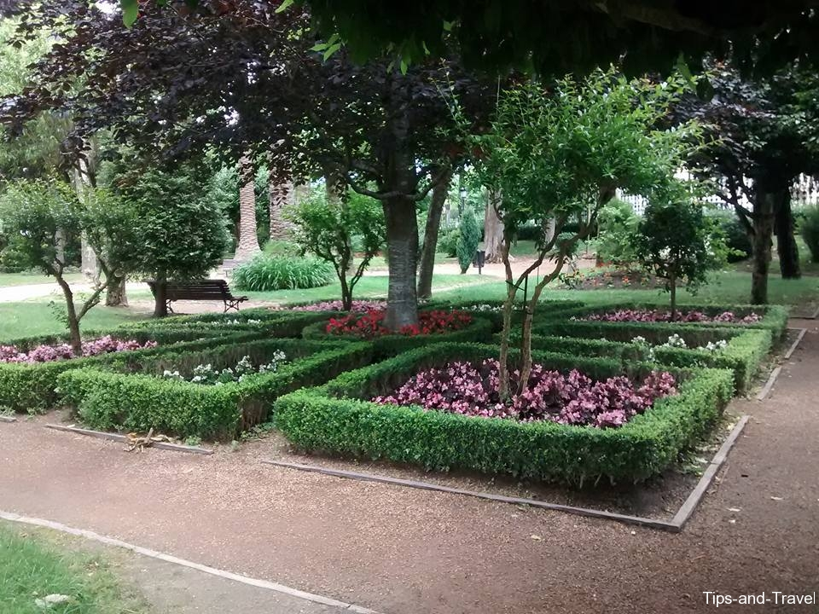
Notes:
Jardin Botánico Artístico de Padrón

Slide 27
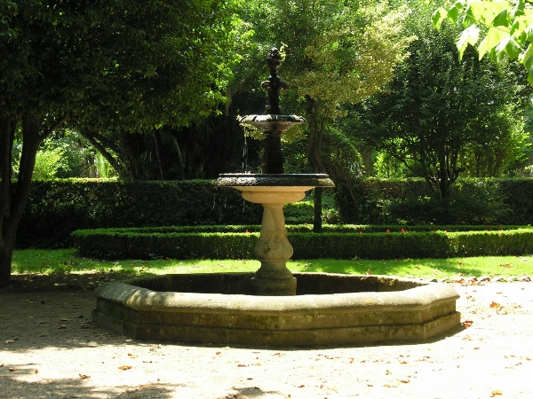
Notes:
Jardin Botánico Artístico de Padrón

Slide 28
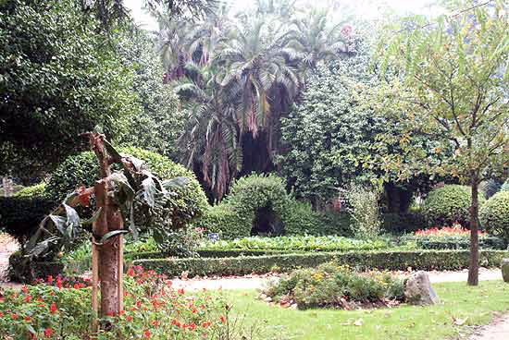
Notes:
Jardin Botánico Artístico de Padrón

Slide 29
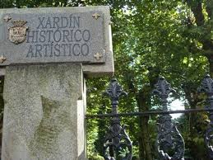
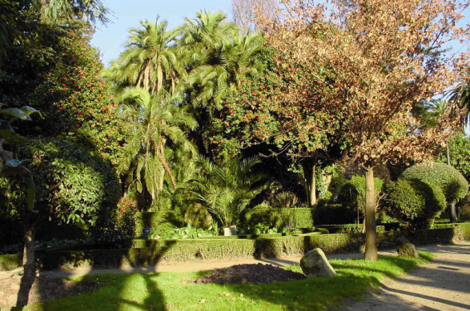
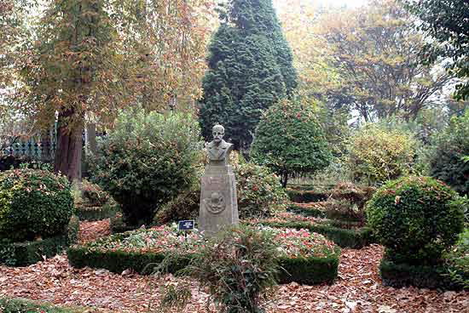
Notes:
Jardin Botánico Artístico de Padrón

Slide 30
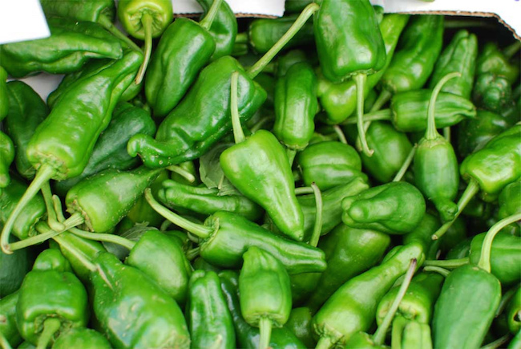
Notes:
Jardin Botánico Artístico de Padrón.-Pimientos

Slide 31
Parque Natural del Señorío de Bertiz
El Parque Natural del Señorío de Bértiz de 2.040 ha está localizado al noroeste de la Comunidad Foral de Navarra, (España), en el municipio de Bértiz-Arana, accediéndose desde la localidad de Oyeregui y Oronoz-Mugaire.
El territorio del parque natural perteneció a la casa o señorío de Bértiz desde el siglo XIV hasta 1898 en que fue adquirido por Dorotea Fernández y Pedro Ciga Mayo, quienes lo remodelaron a su estado actual y en el año 1949 lo donaron a la Comunidad Foral de Navarra, con la condición de que se conservara tal cual y de que fuera utilizado exclusivamente para fines recreativos, educativos y científicos.

Slide 32
Al sur, en la zona más baja a orillas del río Bidasoa en la localidad de Oyeregui, se encuentran el palacio y los jardines, en 3,4 ha que acogen una abundante colección botánica, con especies traídas de todos los lugares del mundo.
El resto del territorio al norte es una sucesión de valles y montes cubiertos de bosque atlántico autóctono, muy bien conservados dada la escasa explotación que de ellos se ha venido haciendo, abundando las hayas, los robles y las alisedas. En estos bosques hay numerosos ciervos, corzos y jabalíes, así como las típicas aves del bosque atlántico de pequeño y mediano tamaño.

Slide 33
Jardín Botánico de Bertiz
El Jardín Botánico de Bertiz de unas 4 hectáreas de extensión dentro del parque del Señorío de Bértiz , de unas 2.040 hectáreas de un bosque atlántico (robles y hayas), en Oieregi dentro del Valle pirenáico de Bertizarana Comunidad Foral de Navarra, España.
Levantado en 1847 y ampliado en 1905.
El conjunto fue donado al Gobierno de Navarra en 1949 y declarado Parque Natural en 1984.

Slide 34
El jardín botánico de Bertiz alberga unas 120 especies procedentes de todo el mundo ya que gracias a su microclima suave acoge plantas de climas templados y subtropical, destacando entre otros, Camelias, Palma de Salgo, Ciprés calvo, Araucaria, Ginkgo, Liquidambar, diferentes especies de Bambús y nenúfares, alrededor de un pequeño lago.
En el Palacio del siglo XVIII, se albergan exposiciones temporales en su planta baja (el resto se utiliza como oficinas, para cursos, y reuniones).
La antigua cochera con una maqueta del señorío y posibilidad de ver varios audiovisuales.
El caserío Tenientetxea, donde se encuentra el Centro de Interpretación de la naturaleza.

Slide 35
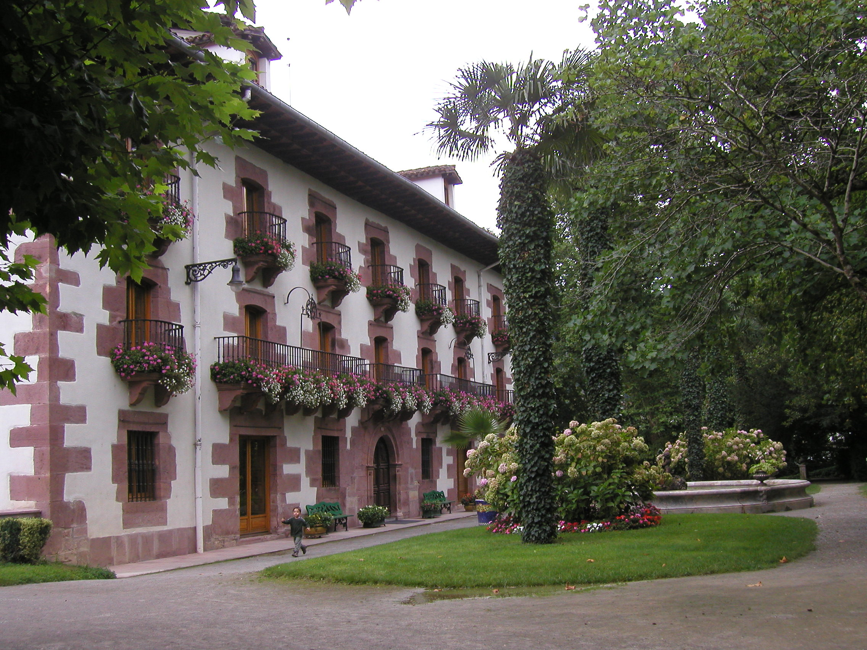
Notes:
Parque Natural del Señorío de Bertiz

Slide 36
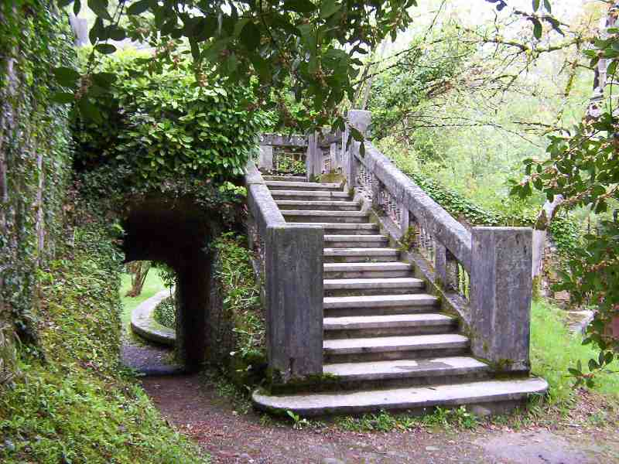
Notes:
Parque Natural del Señorío de Bertiz

Slide 37
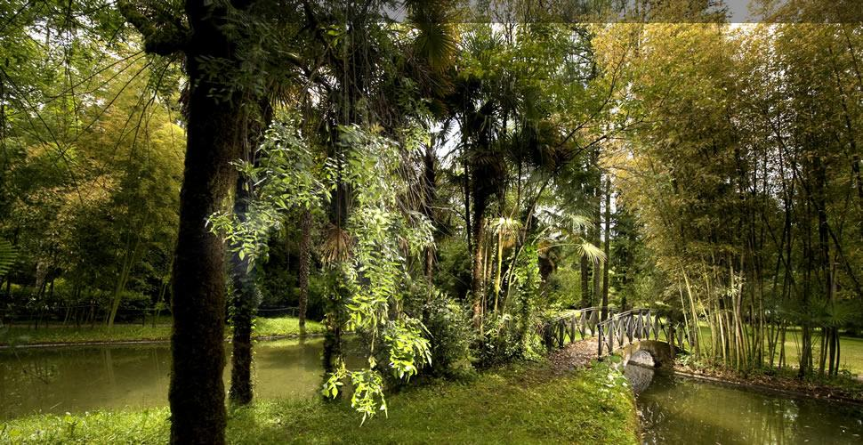
Notes:
Parque Natural del Señorío de Bertiz

Slide 38
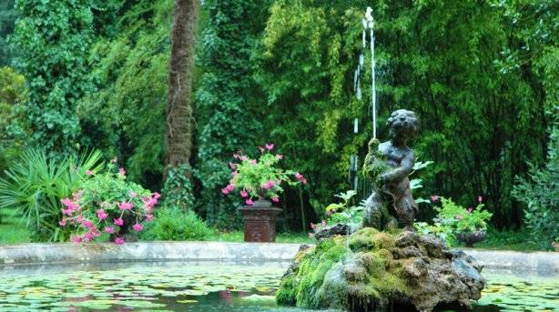
Notes:
Parque Natural del Señorío de Bertiz

Slide 39
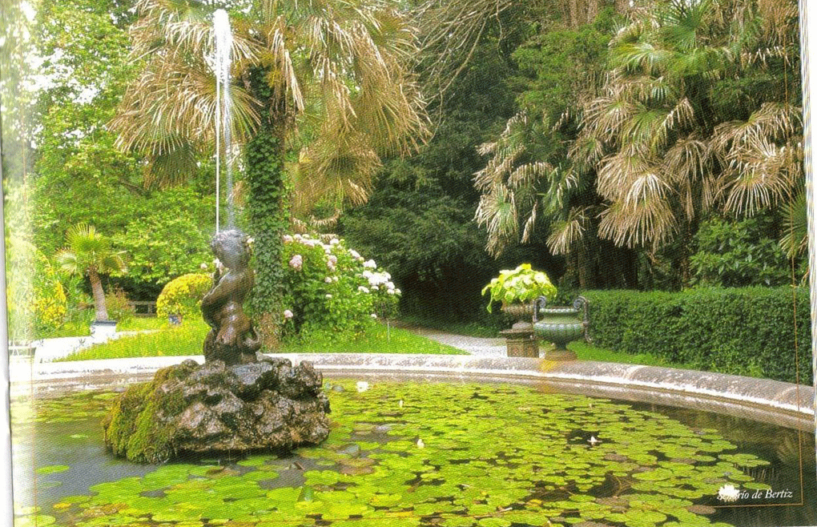

Slide 40
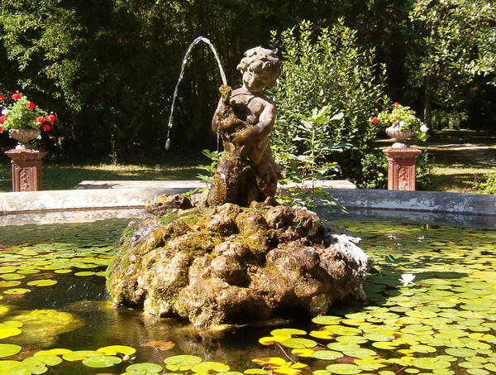
Notes:
Parque Natural del Señorío de Bertiz

Slide 41
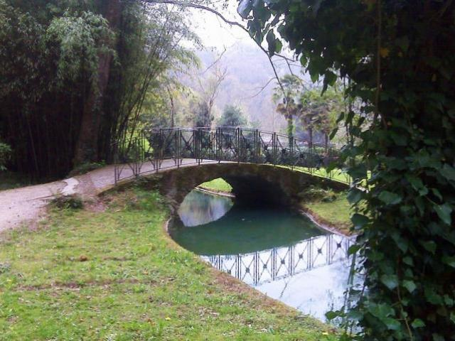
Notes:
Parque Natural del Señorío de Bertiz

Slide 42
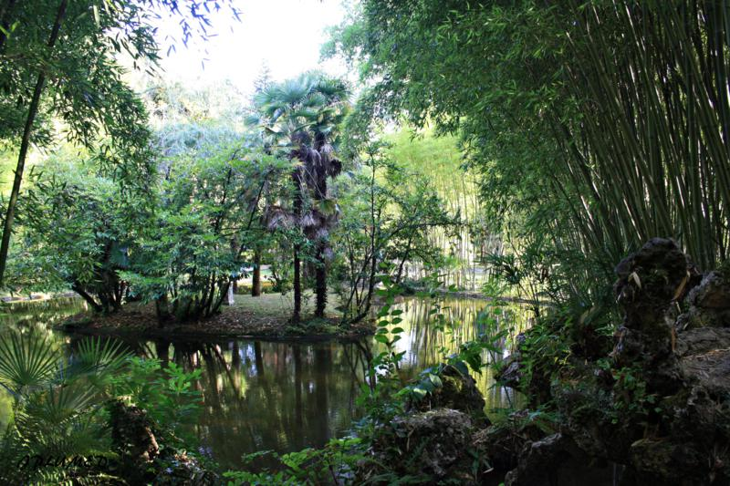
Notes:
Parque Natural del Señorío de Bertiz

Slide 43
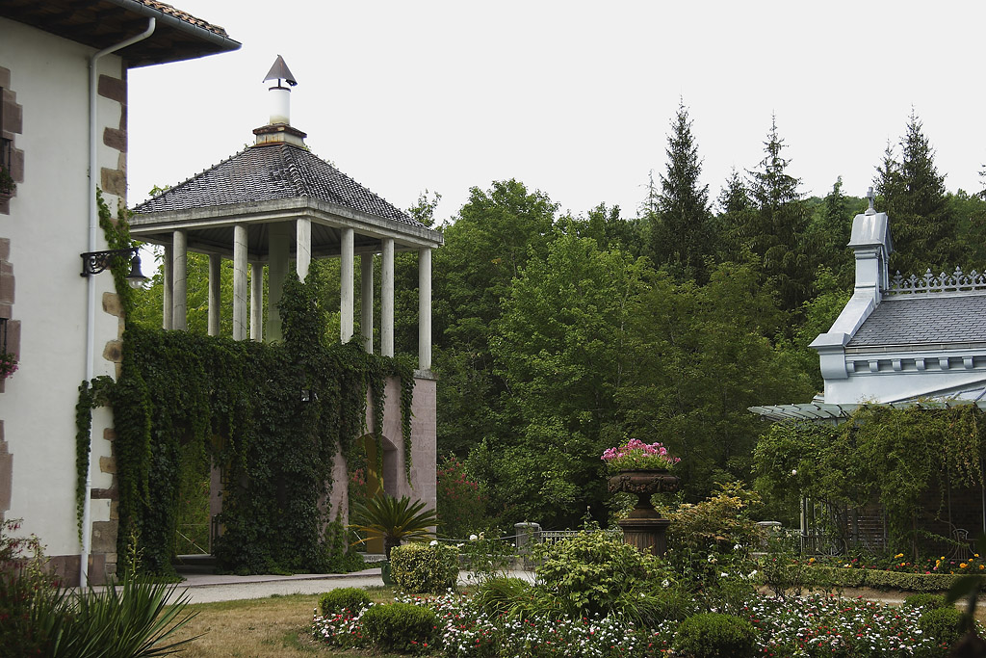
Notes:
Parque Natural del Señorío de Bertiz

Slide 44
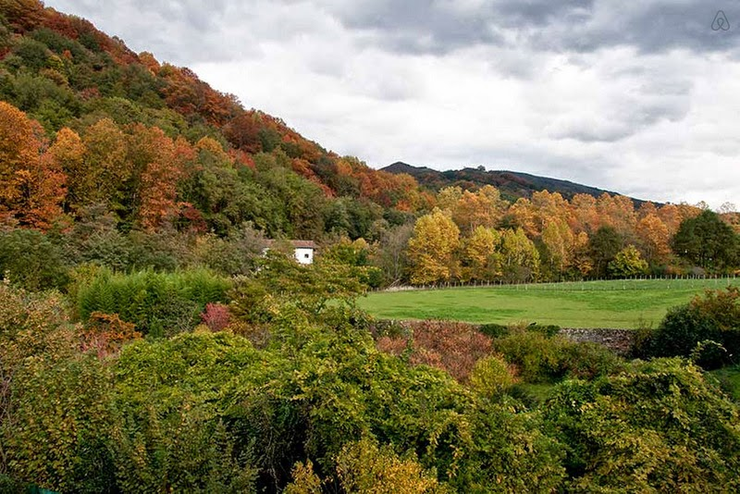
Notes:
Parque Natural del Señorío de Bertiz

Slide 45
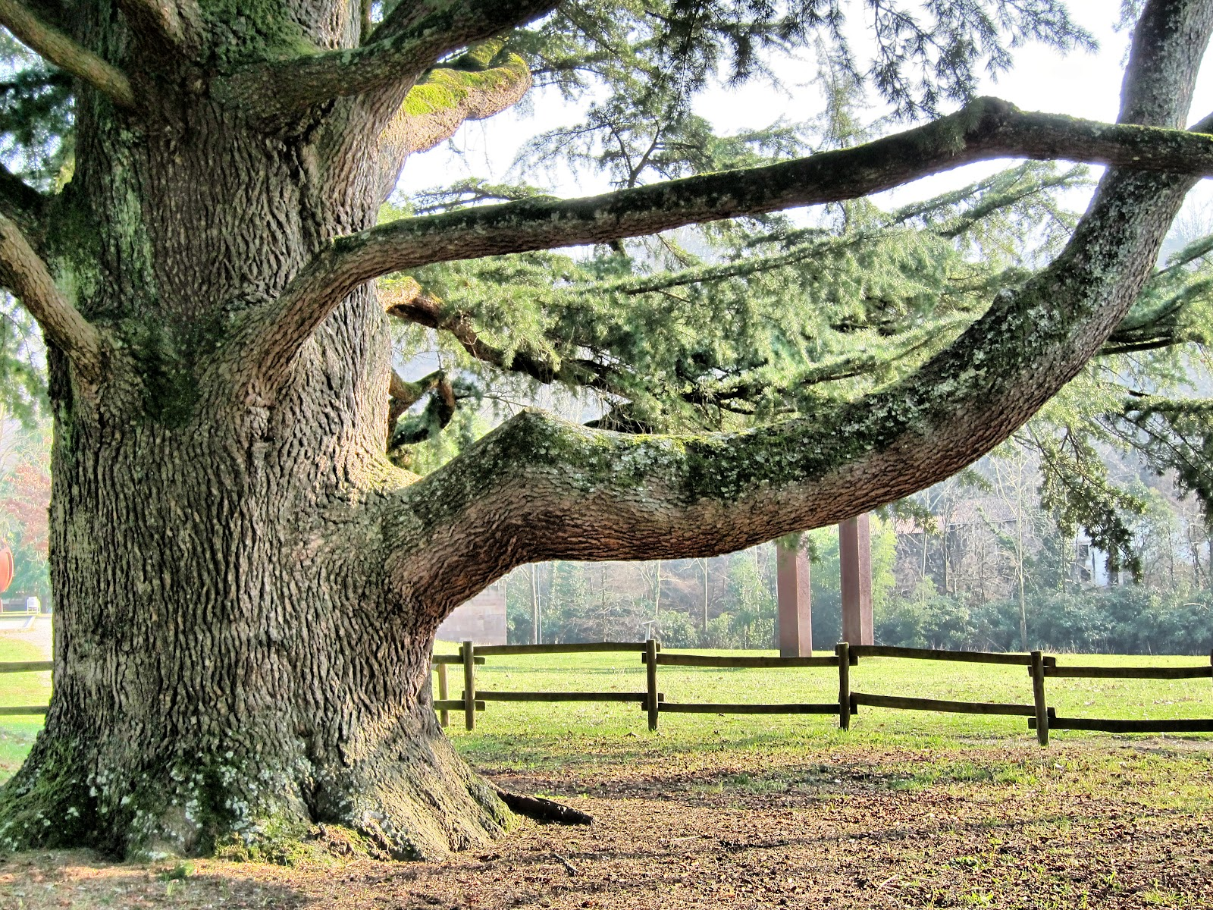
Notes:
Parque Natural del Señorío de Bertiz.-Cedro

Slide 46
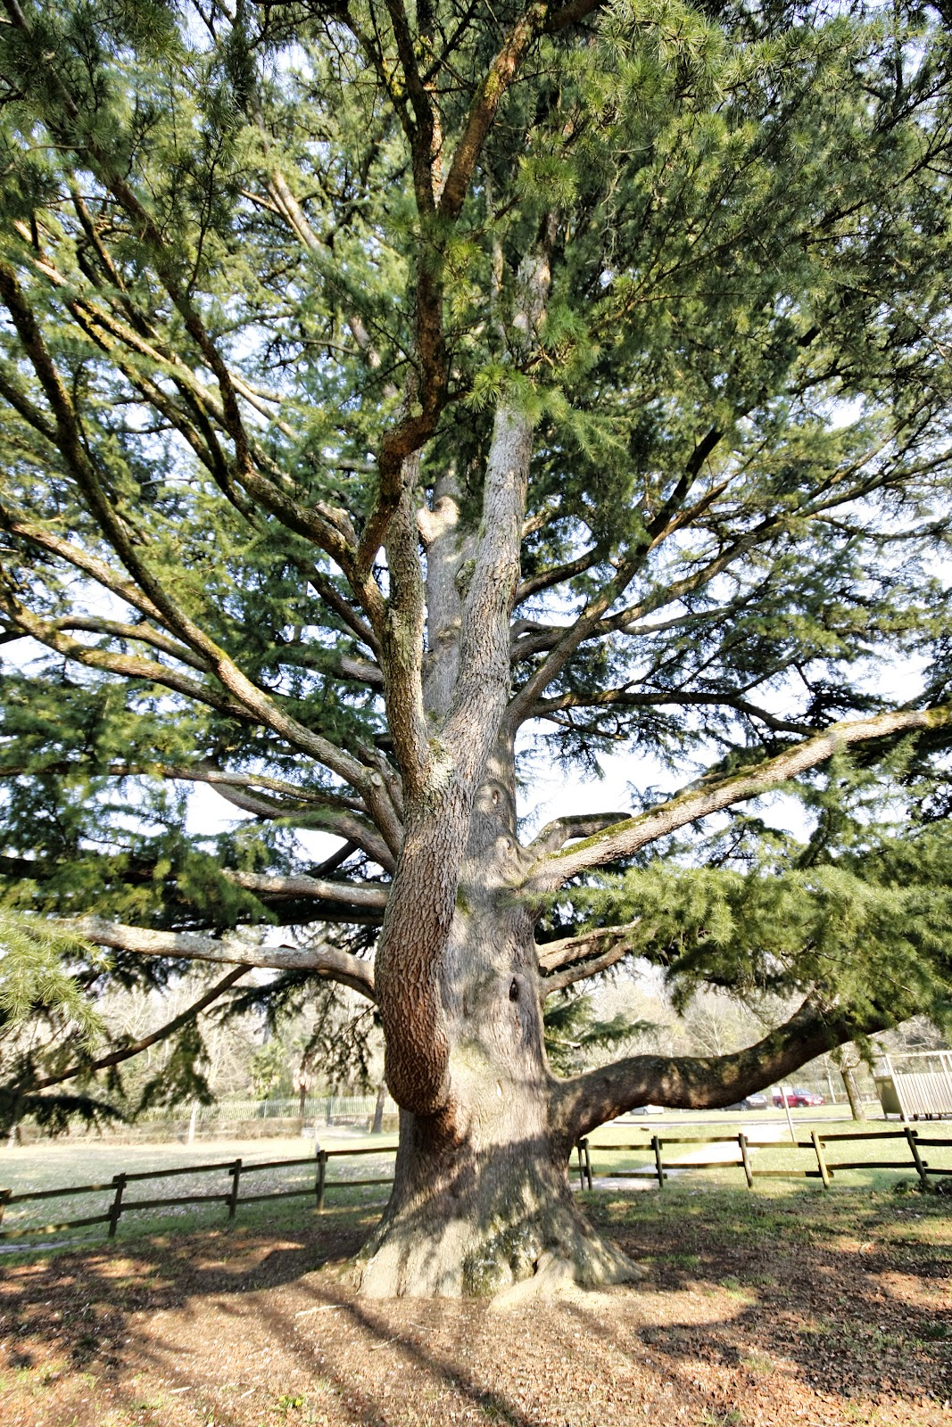
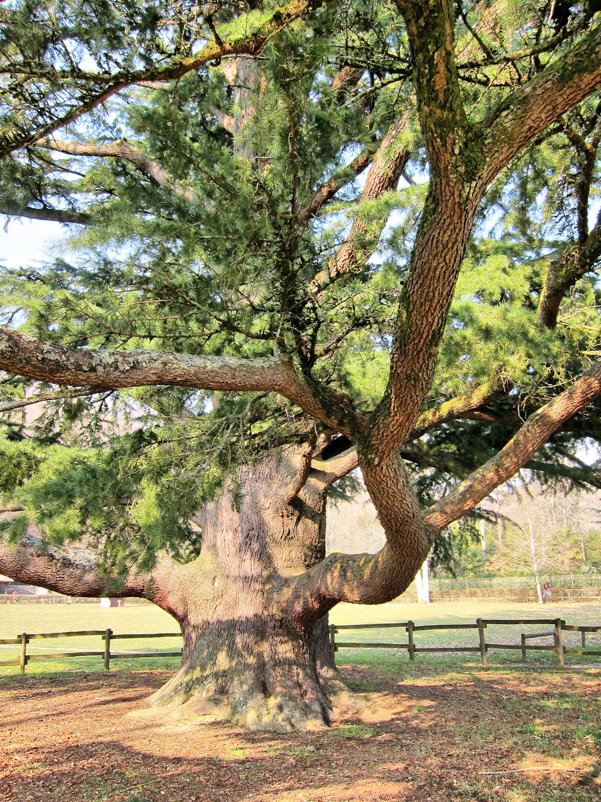
Notes:
Parque Natural del Señorío de Bertiz.-Cedro

Slide 47
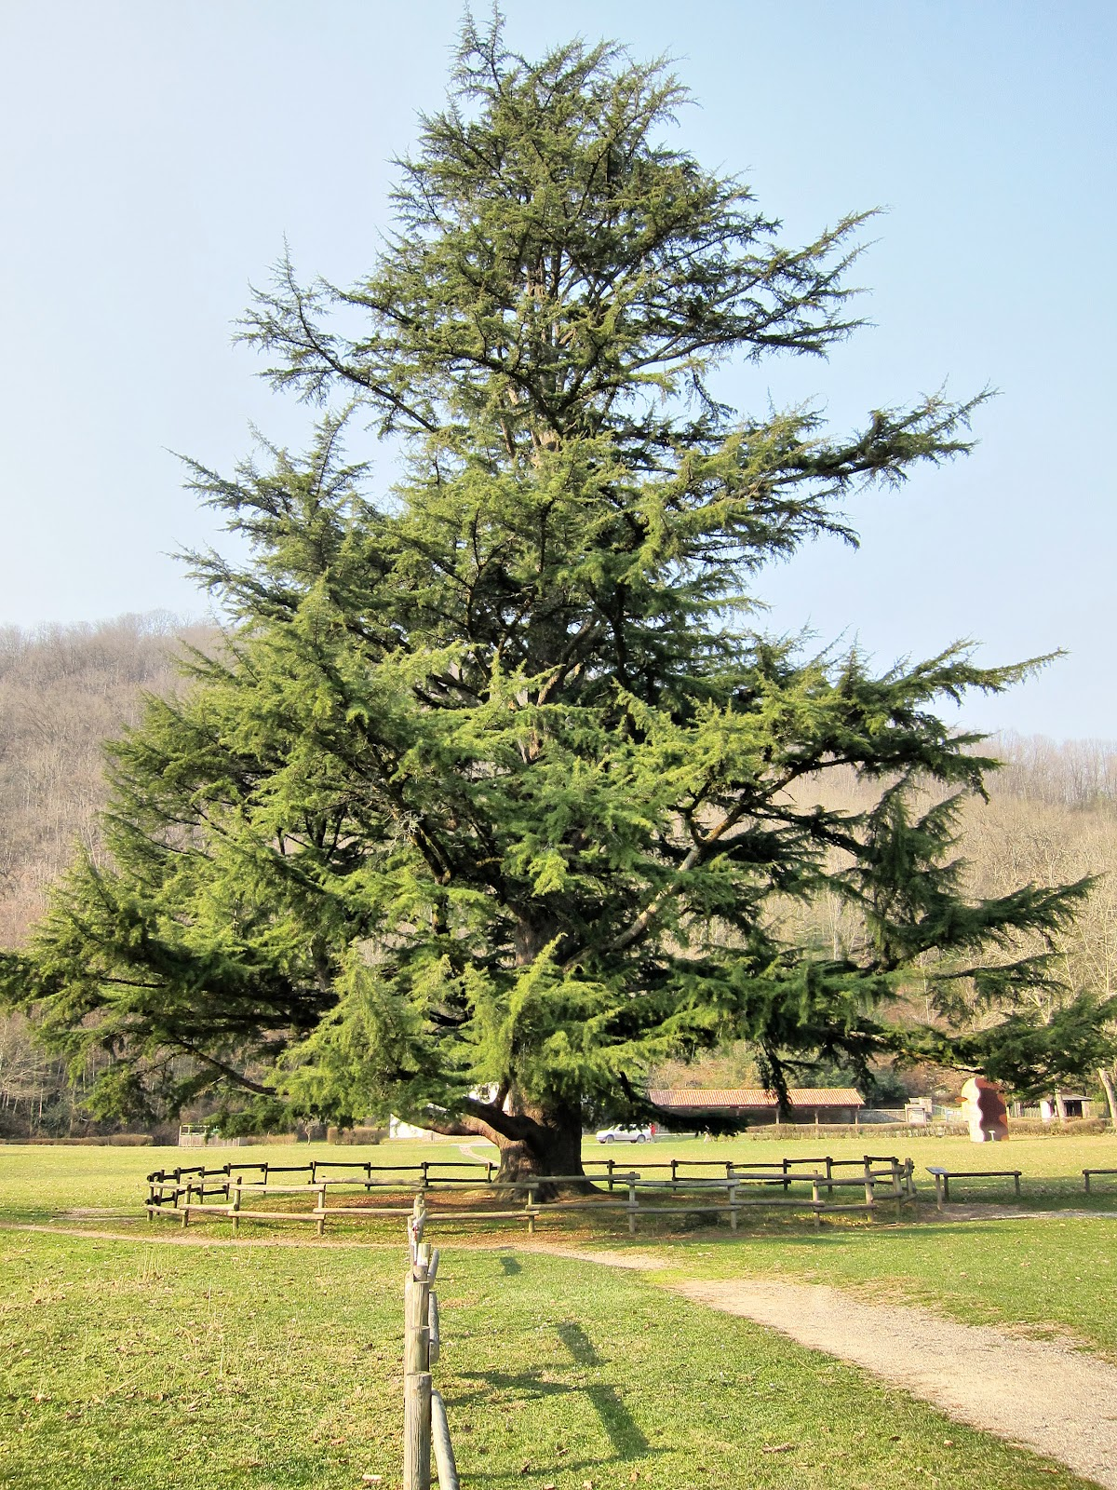
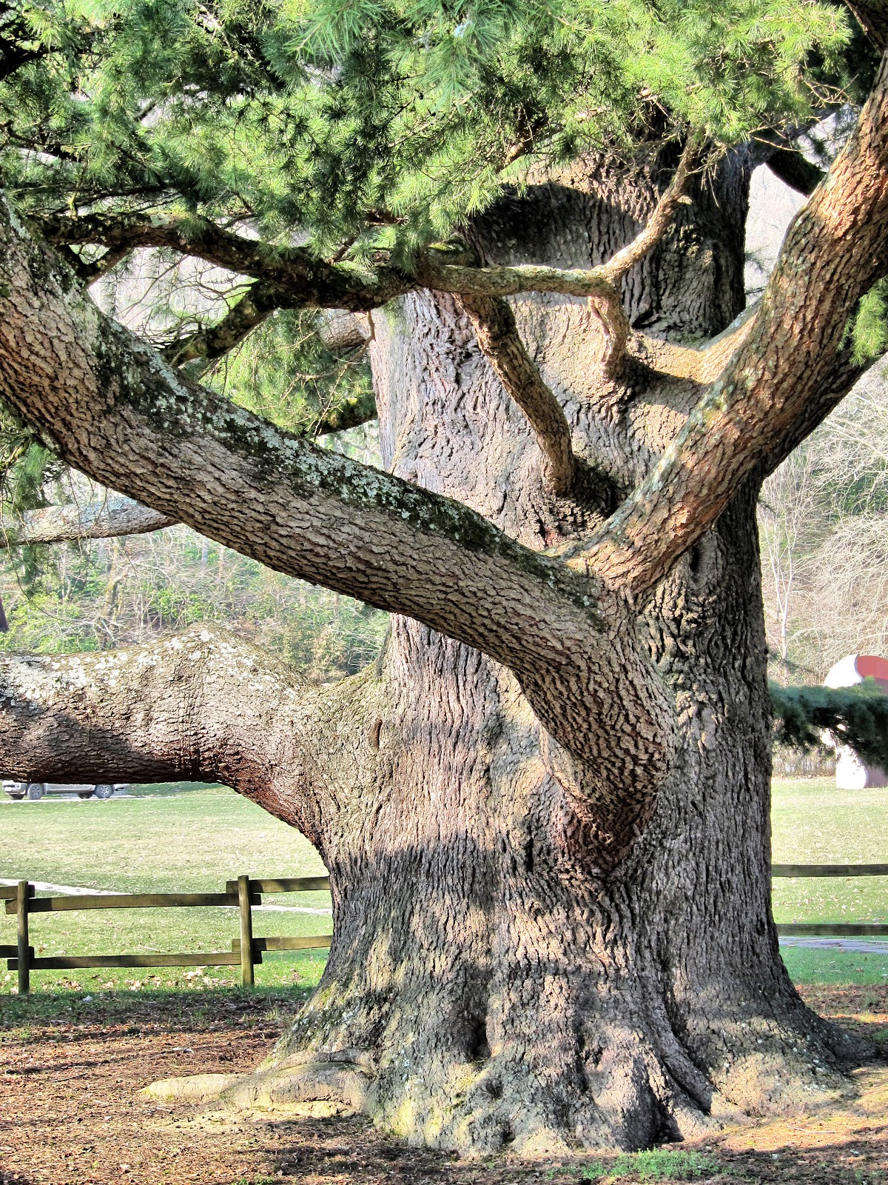
Notes:
Parque Natural del Señorío de Bertiz.-Cedro

Slide 48
Bosque animado de Oma, de Agustín Ibarrola
El Bosque de Oma (en euskera: Omako basoa) es una obra artística creada por el escultor y pintor Agustín Ibarrola entre los años 1982 y 19851 y que se puede encuadrar dentro de la tendencia contemporánea del Land Art. Dicho bosque está situado en la Reserva Natural de Urdaibai,1 y consiste en un grupo de árboles en los que se han realizado pintadas y que -en el conjunto de varios troncos y mirando desde determinadas posiciones- componen diferentes figuras geométricas, humanas y animales.

Slide 49
La obra se encuentra ubicada en una de las laderas del Valle de Oma, en la localidad de Cortézubi, cerca de la Cueva de Santimamiñe, no muy lejos del antiguo domicilio del artista.1 2 3 El pintor y escultor Agustín Ibarrola concibió el Bosque animado o Bosque de Oma como una muestra de la relación entre la naturaleza y la presencia humana.
El dramaturgo Pedro Víllora situó en el Bosque de Oma la acción de su tragedia Electra en Oma

Slide 50
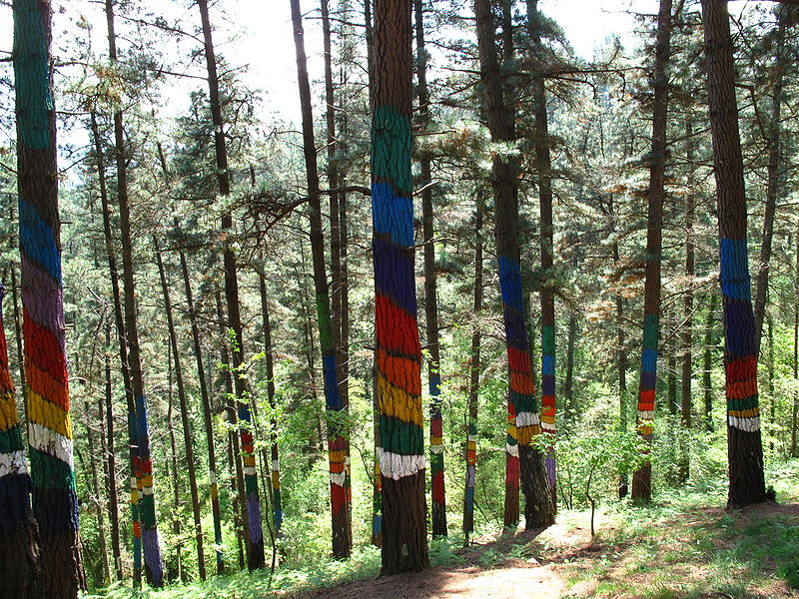
Notes:
Bosque animado de Oma, de Agustín Ibarrola.-k

Slide 51
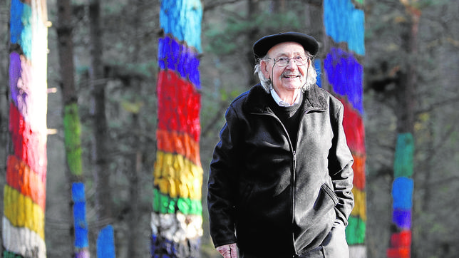
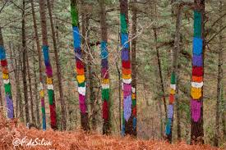
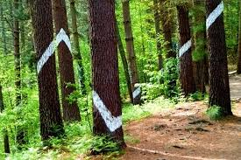
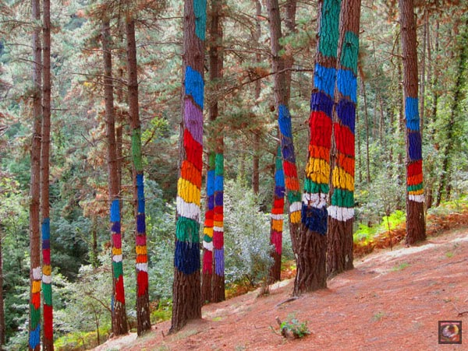
Notes:
Bosque animado de Oma, de Agustín Ibarrola.

Slide 52
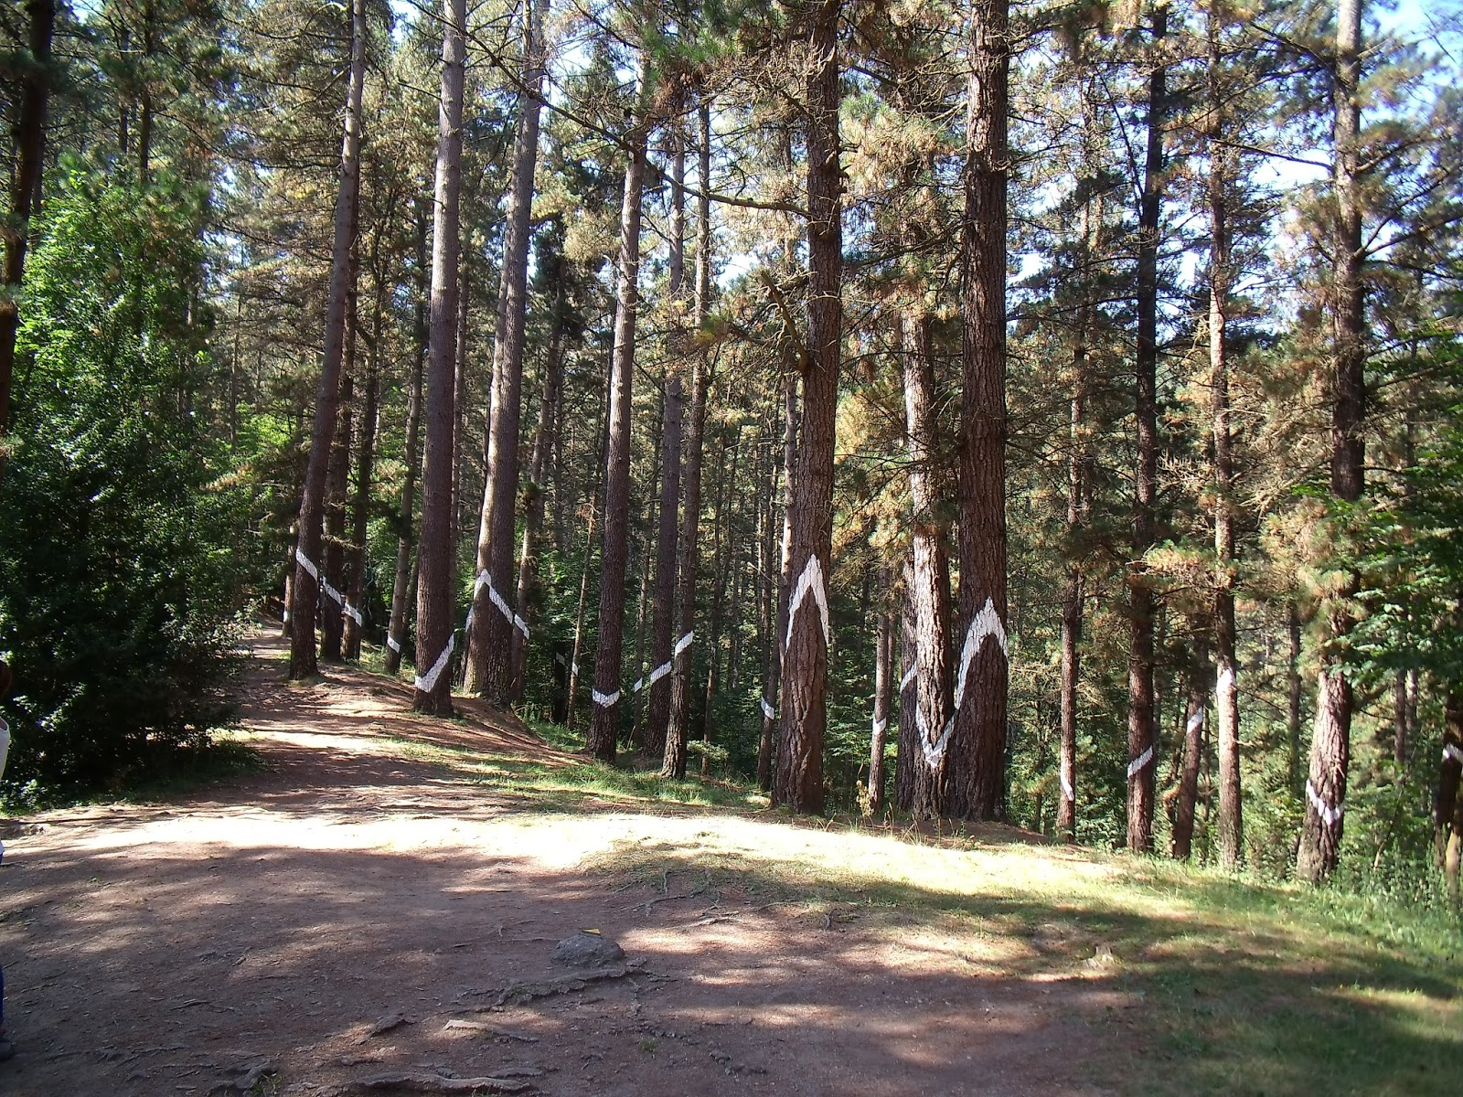
Notes:
Bosque animado de Oma, de Agustín Ibarrola.-k

Slide 53
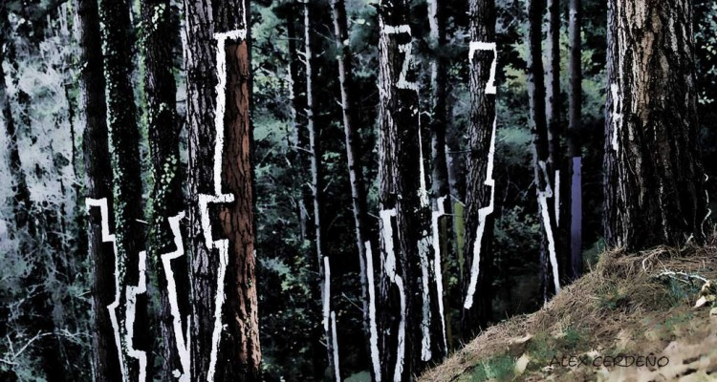
Notes:
Bosque animado de Oma, de Agustín Ibarrola.-k

Slide 54
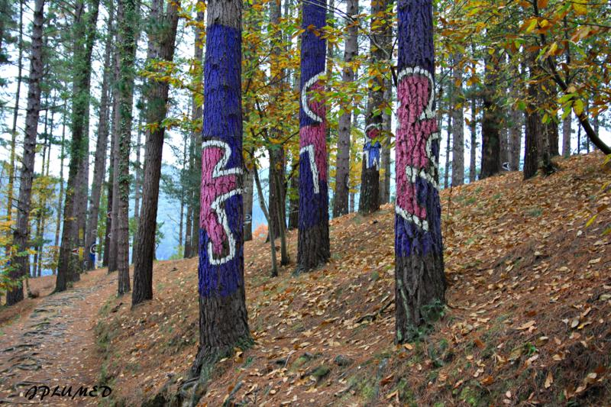
Notes:
Bosque animado de Oma, de Agustín Ibarrola.-

Slide 55
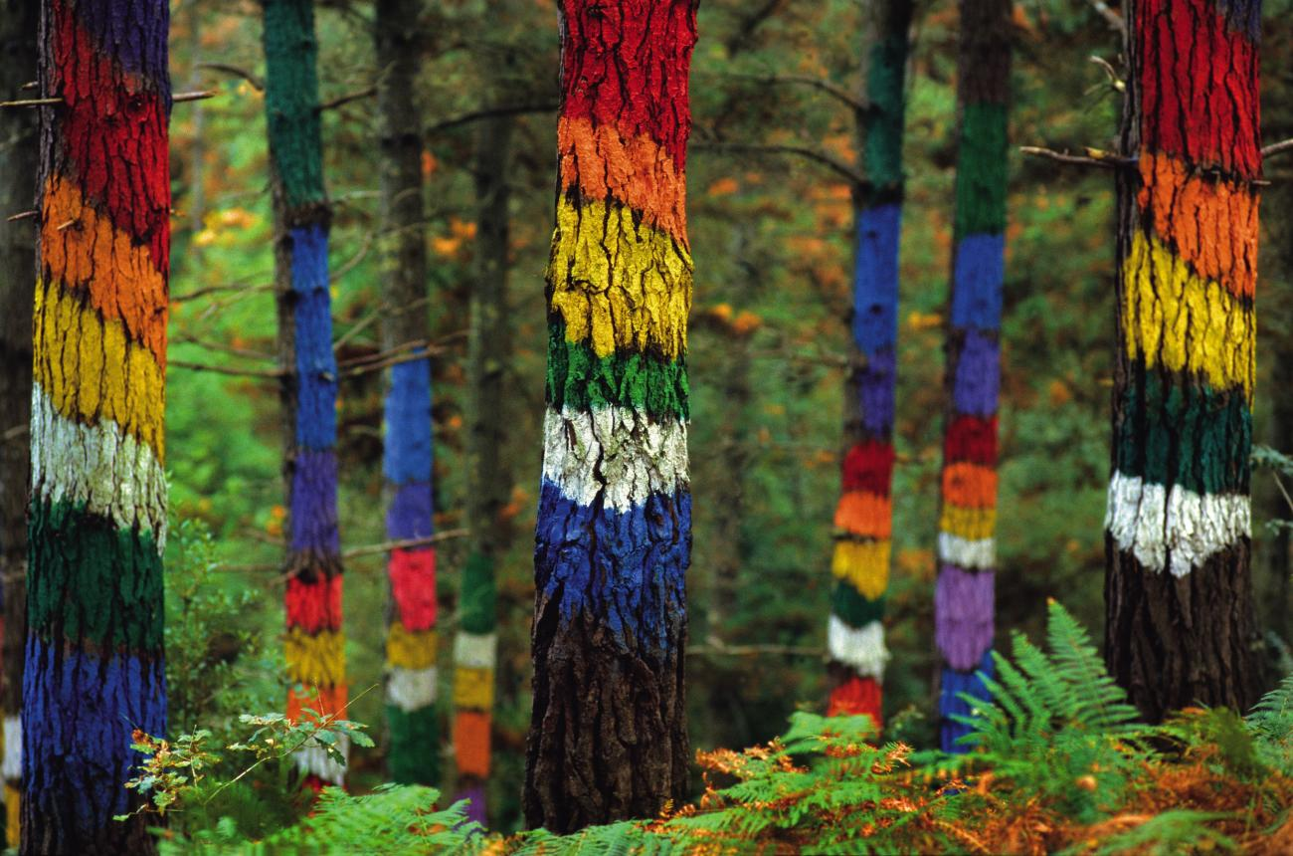
Notes:
Bosque animado de Oma, de Agustín Ibarrola.-

Slide 56

Notes:
Bosque animado de Oma, de Agustín Ibarrola.-

Slide 57


Slide 58
Pazo Baladron y a Ponte Vella
Entre Ames y Negreira, el visitante se encontrará con el paraje natural de A Ponte Vella. Enclavado en un entorno de piedra restaurado, el conjunto arquitectónico está formado por su puente romano -reformado en la Edad Media- la capilla de San Brais, el pazo de Baladrón -datado en el segundo tercio del siglo XX-, el paraje natural formado por el paso de las aguas del río Tambre y sus dos molinos de piedra, así como hórreos, palomares y viviendas con una cuidada intervención.

Slide 59
El puente romano sobre el Tambre se encuentra bastante bien conservado con el paso del tiempo. Quedan patentes las raíces de la romanización por la existencia en su base de un aparejo regular que nada se parece al resto del conjunto de la obra, que consta de cinco arcos. Los dos centrales son los de mayor tamaño y es precisamente donde el viejo viaducto alcanza su mayor cota de altura. La capilla de San Brais, del siglo XVIII y en origen capilla de la virgen del Carmen, fue enriquecida en el siglo pasado con un ábside semicircular neorrománico. Por su parte, el pazo de Baladrón, de propiedad particular, fue construido entre los años 1945 y 1955, adoptándose medidas modernistas para ensalzar un entorno natural bien conservado y armonioso.

Slide 60

Notes:
Pazo Baladron .-Ponte-Maceira-

Slide 61


Slide 62

Notes:
Pazo Baladron

Slide 63


Slide 64

Notes:
Pazo Baladron .-Ponte-Maceira-

Slide 65

Notes:
Pazo Baladron .-Ponte-Maceira-

Slide 66

Notes:
Pazo Baladron .-Ponte-Maceira-

Slide 67

Notes:
Pazo Baladron .-Ponte-Maceira-

Slide 68

Notes:
Pazo Baladron .-Ponte-Maceira-Rio Tambre

Slide 69

Notes:
Pazo Baladron .-Ponte-Maceira-Rio Tambre

Slide 70
Pazo de Bentraces.
Situado a escasa distancia de Ourense, el Pazo de Bentraces ocupa una casa señorial del siglo XV rodeada por unos hermosos jardines de 20.000 metros cuadrados.
El pazo fue construido como residencia episcopal y fue reconvertido en una casa señorial antes de transformarse en el acogedor remanso de paz para los viajeros que constituye en la actualidad.

Slide 71


Slide 72


Notes:
Pazo de Bentraces.

Slide 73

Notes:
Pazo de Bentraces.

Slide 74

Notes:
Pazo de Bentraces.

Slide 75

Notes:
Pazo de Bentraces.

Slide 76

Notes:
Pazo de Bentraces.

Slide 77



Notes:
Pazo de Bentraces.

Slide 78

Notes:
Pazo de Bentrances

Slide 79
Pazo de Fefiyañes.-Cambados
El Palacio de Fefiñanes (Fefiñáns en gallego) se encuentra en Cambados, dándole nombre a la plaza más destacada de esta villa. De aire clásico, integra un armonioso conjunto con su arcada, torre del homenaje y la vecina Iglesia de San Benito.
Fue construido en el siglo XVI por Don Juan Sarmiento Valladares, consejero del rey Felipe II de España. Sufrió nuevos añadidos en el siglo XVII, encargados por Don Gonzalo Sarmiento de Valladares, vizconde de Fefiñanes. Más tarde pasó a propiedad de los marqueses de Figueroa, en manos de cuyos descendientes se sigue manteniendo.

Slide 80
El palacio, en forma de "L", asienta en su brazo más corto una atalaya almenada. En las esquinas exteriores del edificio destacan los grandes balcones circulares y la decoración renacentista sobre las ventanas.
En la esquina este de la muralla se levanta una torre independiente denominada Torre del Homenaje, en cuya fachada se encuentra una curiosa inscripción que recoge los valores de los señores de Fefiñanes:
Conócete a ti mismo. Por semejanza a Dios procede como hechura de su mano. Huye del vicio. Busca la virtud. Aborrece el ocio. Ama el trabajo. No seas soberbio, antes humilde. No mientas porque es la mayor vileza de los viles. Procura los amigos mejores que tú, pues con esto y verdad, secreto y limpieza de alma, nos sucede bien todo.

Slide 81
Da lo que pudieres bien distribuido. No olvides los beneficios ni te acuerdes de las injurias si quieres aparecerte a Dios, y advierte que el osar morir da la vida porque los honores con grandes peligros y trabajos se adquieren. Ama y teme a Dios y atribúyele los sucesos porque no hay otra Fortuna.
En la fachada del poderoso edificio se pueden ver, en estilo barroco, los escudos de las familias nobiliarias.
Actualmente, el bajo del Palacio cobija una bodega de Albariño, "Bodegas del Palacio de Fefiñanes" que se tiene por ser la primera que embotelló el vino de la zona, bajo la marca "Albariño de Fefiñanes", marca registrada en 1928.

Slide 82

Notes:
Pazo de Fefiyañes.-Cambados

Slide 83

Notes:
Pazo de Fefiyañes.-Cambados

Slide 84

Notes:
Cambados_Pazo_Fefiñans_.-Torre del Homenaje

Slide 85

Notes:
Cambados.-Pazo de Fefiñáns.-Patio interior

Slide 86

Notes:
Pazo de Fefiyañes.-Cambados

Slide 87

Notes:
Pazo de Fefiyañes.-Cambados

Slide 88

Notes:
Pazo de Fefiyañes.-Cambados

Slide 89

Notes:
Pazo de Fefiyañes.-Cambados

Slide 90

Notes:
Pazo de Fefiyañes.-Cambados

Slide 91

Notes:
Pazo de Fefiyañes

Slide 92

Notes:
Pazo de Fefiyañes.-Cambados

Slide 93

Notes:
Pazo de Fefiyañes.-Cambados

Slide 94

Notes:
Pazo de Fefiyañes.-Cambados

Slide 95

Notes:
Pazo de Fefiyañes.-Cambados

Slide 96

Notes:
Pazo de Fefiyañes.-Cambados

Slide 97
Pazo de Lourizan.
El Palacio Lourizán es una casa solariega situada en el emplazamiento de Herbalonga la parroquia de San Andrés Lourizán el municipio de Pontevedra.
En el siglo XV el edificio fue calificado como "granja" y esta vez mantiene el desván almenas circular.
En el siglo XIX perteneció a Buenaventura Marcó del Pont, después de que Mercasa los herederos de Francisco Genaro Ángel, el hermano de su esposa. Se fue después de la adaptación a los nuevos tiempos y se convirtió en una casa residencial y un resort de verano, cuando residió Eugenio Montero Ríos.

Slide 98
Cuenta con 54 hectáreas de jardín y de la granja de árboles, que muestran los diferentes usos a los que se dedicó durante los siglos: la granja, jardín señorial y de centros de investigación forestal.
Numerosos árboles crecen en ella nativa como robles, castaños y abedules, arces y extranjera, como cipreses, araucarias, cedros, magnolias o alfaneiros, muchos de ellos traídos por los jardineros franceses. Varios de estos árboles aparecen en el Catálogo de Árboles Singulares de la Xunta de Galicia.
Está decorado con un establo, un palomar, un invernadero estructura de hierro de vidrio, una mesa de granito de una sola pieza (supuestamente extraída de un acantilado Island Inn, estatuas de mármol blanco, etc., y de diversas fuentes, como la cáscara, a los tres Tubos, el patio y la Cueva de los Espejos. Se organiza en avenidas de las Camelias, el eucalipto y la Cueva de los Espejos.

Slide 99

Notes:
Pazo de Lourizan.

Slide 100


Slide 101

Notes:
Pazo de Lourizan..-Pontevedra

Slide 102

Notes:
Pazo de Lourizan..-Pontevedra

Slide 103

Notes:
Pazo de Lourizan..-Pontevedra

Slide 104
Pazo de Meiras
El pazo de Meirás es un pazo señorial situado en el término municipal de Sada (La Coruña) España.
A pesar de su aspecto medieval la actual edificación es de finales del siglo XIX -la primera piedra se colocó en 1893- y está edificada sobre las ruinas de una antigua fortificación, perteneciente a los Patiño de Bergondo desde el siglo XVI, que fue destruida por las tropas francesas en el año 1809 durante la guerra de la Independencia.

Slide 105
Mediante enlaces matrimoniales las propiedades pasaron a manos de los Pardo de Lama, y mediante herencia llegó a manos de Emilia Pardo Bazán, que emprende la construcción de la actual edificación.
Tras la muerte de Emilia, en 1921, y el asesinato en 1936 de su hijo Jaime y el nieto de la condesa, también llamado Jaime, por milicianos republicanos, la propiedad queda en manos de su hija Blanca Quiroga de Pardo Bazán y de Manuela Esteban-Collantes, viuda de Jaime.
Las dos deciden donar el Pazo a la Compañía de Jesús con una serie de condiciones que no son aceptadas por éstos.

Slide 106
Entonces, en 1938, las autoridades franquistas coruñesas deciden ofrecer el Pazo a Francisco Franco como residencia veraniega, por lo que se constituyó una comisión con el fin de acondicionarlo y recaudar el dinero necesario para ello.
La torre y los principales motivos ornamentales del Pazo de Bendaña en Dodro fueron trasladados al Pazo de Meirás.
A las propiedades iniciales que correspondían al Pazo, se le añadieron algunas cercanas.
El Pazo de Meirás fue declarado Bien de Interés Cultural en el año 2008, a pesar de la oposición de los herederos de la familia Franco.

Slide 107
Este hecho obligaba a los propietarios a abrir al público el inmueble, al menos, 4 días al mes. La familia del dictador se opuso a esta apertura en numerosas ocasiones pero la justicia rechazó sus argumentos. En el año 2010, el Tribunal Supremo confirmó la clasificación otorgada por la Xunta de Galicia al Pazo de Meirás, la de Bien de Interés Cultural. El 25 de marzo del 2011 las puertas del emblemático inmueble se abrieron por primera vez al público.
En la actualidad las visitas se realizan todos los viernes, con turnos a las 11:00 horas, 14:00 horas, 15:00 horas y 19:30 horas. No obstante en los meses de verano, los días de visita se ven alterados por las vacaciones de los descendientes de Francisco Franco.

Slide 108

Notes:
Pazo de Meiras,

Slide 109

Notes:
Pazo de Meiras,

Slide 110

Notes:
Pazo de Meiras,

Slide 111


Slide 112

Notes:
Pazo de Meiras,

Slide 113

Notes:
Pazo de Meiras,

Slide 114

Notes:
Pazo de Meiras,

Slide 115

Notes:
Pazo de Meiras,

Slide 116

Notes:
Pazo de Meiras,

Slide 117
Pazo de Tor - Monforte de Lemos
El Pazo de Tor se encuentra una elevación que sirve de mirador sobre el valle de Lemos en la parroquia de San Juan de Tor, que pertenece al municipio de Monforte de Lemos. Los orígenes del palacio están vinculados al linaje de Garza en el siglo XIV y su propiedad se mantuvieron en manos de sus descendientes directos de su último propietario doña María de la Paz Taboada Andrés Zúñiga y él hizo donación de la propiedad a la Honorable Consejo Provincial de Lugo.
El edificio fue construido en el último tercio del siglo XVIII que aún conserva algún vestigio anterior y también fue afectado por ninguna reforma posterior (por ejemplo, las reparaciones llevadas a cabo después de que su fuego por las tropas napoleónicas).
Notes:
Pazo de Meiras,

Slide 118
Se encadrable dentro del estilo barroco, de larga persistencia en Galicia, pero ya calificado por cierta sensación estética neoclásica, visible en su sobriedad, la simetría y el uso de órdenes clásicos.
Los elementos decorativos se concentran en las fachadas y la organización interna del edificio en un servicio claramente diferenciada que alberga la necesaria en toda la granja agrícola (establos, bodegas, establos, Tulle, que alberga los siervos y hecho en casa ...) y un primer piso reservados residencia de los propietarios del palacio.
Cuando la Diputación de Lugo recibe palacio donación compromete una serie de obras de mejora del envasado y el edificio, respetando escrupulosamente su estructura y distribución.

Slide 119
. En un momento del Museo Provincial procederá al museo palacio que se abre a los visitantes el 13 de julio de 2006.
Una visita al Palacio de Tor permite no sólo conocer de primera mano una de las exposiciones más importantes de la arquitectura pazo gallego permite también cumplir plenamente todas las habitaciones y dependencias de la misma, con sus muebles y colecciones de arte originales con la familia ha estado acaparando más de los siglos, un testigo privilegiado de la forma de vida de la nobleza en Galicia en la Edad Moderna.

Slide 120
Uno de los mayores elementos de interés del pazo monfortino de Tor es su laberinto de piedra, una singular muestra de la jardinería barroca que se desarrolló entre los siglos XVII y XVIII.
El gusto por la teatralidad y la artificiosidad propio de ese período histórico llevó a las clases acomodadas a diseñar jardines provistos de caprichosos elementos decorativos como grutas artificiales, estanques y lagunas con islotes, teatros al aire libre, invernaderos o pequeños zoológicos. También fue una moda muy extendida construir laberintos más o menos complejos, hechos principalmente de setos vegetales. El laberinto del pazo de Tor fue diseñado en el siglo XVIII y según la tradición local es obra de un arquitecto italiano.

Slide 121

Notes:
Pazo de Tor - Monforte de Lemos

Slide 122

Notes:
Pazo de Tor - Monforte de Lemos

Slide 123

Notes:
Pazo de Tor - Monforte de Lemos

Slide 124

Notes:
Pazo de Tor - Monforte de Lemos

Slide 125

Notes:
Pazo de Tor - Monforte de Lemos

Slide 126

Notes:
Pazo de Tor - Monforte de Lemos.Laberinto

Slide 127

Notes:
Pazo de Tor - Monforte de Lemos.Laberinto

Slide 128

Notes:
Pazo de Tor - Monforte de Lemos.Laberinto

Slide 129

Notes:
Pazo de Tor - Monforte de Lemos.Laberinto

Slide 130

Notes:
Pazo de Tor

Slide 131
Pazo de Vilaboa
Sobre las ruinas del antiguo pazo de los Castro, señores del Pazo de Mende, el prócer coruñés Don Álvaro de Torres Taboada*, reconstruye, en el siglo XIX, el actual Pazo de Vilaboa con aires de castillo medieval.
La fachada principal aparece como un caserón flanqueado por dos torres cuadrangulares, una de las cuales, más alta y a modo de torre de homenaje, lleva adosado un torreón circular, y la otra una capilla. Todo el conjunto está coronado por merlones y circundado por un foso. Sus sólidos muros y las formas robustas le dan un aire ciertamente militar, de casa fuerte medieval.

Slide 132
La capilla adosada a la fachada principal es sencilla, de nave única, está almenada y coronada por una espadaña en forma de garita.
La fachada posterior se abre al jardín y tiene un tono bastante diferente, inspirado en la arquitectura de los pazos, en la que tanto la torre como la casa tienen mayor número de vanos y enlazan con el jardín a través del patín y la escalinata. La transición entre el pazo y el jardín se hace a través de un patio empedrado con pilastras encadenadas. Toda la finca está rodeada de altas y sólidas murallas con dos portales de acceso coronados con pináculos rematados en bola, lo que contribuye a darle al conjunto un aire medieval.
Como en todos los pazos gallegos el jardín tiene un protagonismo especial.

Slide 133
Contiene un conjunto de árboles de considerable tamaño y antigüedad, así como cuatro fuentes de distintas formas y un mirador hacia el valle de Vilaboa.
En el jardín conviven especies autóctonas, como los castaños, los carballos (robles) y los negrillos (olmos), junto a las típicas especies ornamentales como los camelios y los magnolios.
Encontramos individuos que pueden considerarse como monumentales, por edad y por historia; por ejemplo alguno de los eucaliptos son de los primeros en llegar a Galicia en el siglo XIX, procedentes de Australia.

Slide 134
Don Álvaro de Torres Taboada: Perteneciente a una buena familia coruñesa de holgada posición económica e inclinaciones artísticas volcadas principalmente hacia la arquitectura, lo que le llevó a ser artífice de las Torres de Meirás puesto que fue constante consejero de la Condesa viuda de Pardo Bazán y de su hija Emilia.
A su muerte le cede el Pazo de Vilaboa a su sobrino nieto Don Fernando de Torres Ozores, noveno Conde de Torre Penela, que a su vez se lo vende a Don Emilio Rey Romero y Doña María Victoria Fernández Latorre y Ozores, que habitaron Vilaboa, lo restauraron y adaptaron a los tiempos .
Don Emilio Rey Fernández Latorre, su hijo, vivió también en esta casa realizando nuevas obras que contribuyeron a darle su configuración actual. Es propiedad en la actualidad de Don Emilio Rey Berguer, sobrino del anterior, que ha completado la obra iniciada por Don Álvaro de Torres Taboada.

Slide 135

Notes:
Pazo de Vilaboa

Slide 136

Notes:
Pazo de Vilaboa

Slide 137

Notes:
Pazo de Vilaboa

Slide 138

Notes:
Pazo de Vilaboa

Slide 139

Notes:
Pazo de Vilaboa

Slide 140

Notes:
Pazo de Vilaboa

Slide 141

Notes:
Pazo de Vilaboa

Slide 142

Notes:
Pazo de Vilaboa

Slide 143

Notes:
Pazo de Vilaboa

Slide 144

Notes:
Pazo de Vilaboa

Slide 145


Notes:
Pazo de Vilaboa

Slide 146

Notes:
Pazo de Vilaboa

Slide 147

Notes:
Pazo de Vilaboa

Slide 148

Notes:
Pazo de Vilaboa

Slide 149

Notes:
Pazo de Vilaboa

Slide 150


Slide 151

Notes:
Pazo de Vilaboa.-Mesa de granito

Slide 152

Notes:
Pazo de Vilaboa

Slide 153

Notes:
Pazo de Vilaboa

Slide 154

Notes:
Pazo de Vilaboa

Slide 155
Pazo de Xaz.-Oleiros.-A Coruña
Un impresionante pazo del siglo XVII, unos jardines con rosaledas y laberintos de setos de boj estilo francés, una espectacular buganvilla que recorre toda la fachada posterior del edificio, una capilla estilo neogótico, vistas a la ría coruñesa... Si en sus buenos tiempos el pazo de Xaz fue lugar de reunión de la alta sociedad coruñesa y hasta lo visitó el rey Alfonso XIII y su esposa, hoy en día ha vuelto a recuperar el glamour y la intensa vida social.

Slide 156
Situado en la parroquia de Dorneda, a 2 minutos de Santa Cruz y a 15 minutos del centro de A Coruña, el Pazo de Xaz está rodeado de un impresionante jardín con setos de boj de estilo francés que forman preciosos laberintos, dándole a esta casa ilustre un toque especial.
En sus jardines se pueden realizar tanto ceremonias civiles como religiosas, gracias a la capilla del siglo XVII que se encuentra unida al Pazo.

Slide 157

Notes:
Pazo de Xaz.-Oleiros.-A Coruña

Slide 158

Notes:
Pazo de Xaz.-Oleiros.-A Coruña

Slide 159

Notes:
Pazo de Xaz.-Oleiros.-A Coruña

Slide 160





Notes:
Pazo de Xaz.-Oleiros.-A Coruña

Slide 161

Notes:
Pazo de Xaz.-Oleiros.-A Coruña

Slide 162

Notes:
Pazo de Xaz.-Oleiros.-A Coruña

Slide 163

Notes:
Pazo de Xaz.-Oleiros.-A Coruña

Slide 164

Notes:
Pazo de Xaz

Slide 165

Notes:
Pazo de Xaz.-Oleiros.-A Coruña

Slide 166

Notes:
Pazo de Xaz.-Oleiros.-A Coruña

Slide 167

Notes:
Pazo de Xaz.-Oleiros.-A Coruña

Slide 168
Pazo da Touza.-Nigrán -Pontevedra
El Pazo da Touza está en el municipio de Nigrán, cerca de Vigo. Esta construcción del s. XVI reformada en el XVIII.
Pazo pétreo, levantado en el siglo XVI y reformado con aires barrocos en el XVIII. Llamativo resulta su jardín, con setos primorosamente recortados, palmeras y otros árboles frutales.
De la construcción de granito destaca la torre almenada que preside la finca y la balaustrada de la entrada al inmueble.

Slide 169

Notes:
Pazo da Touza.-Nigrán -Pontevedra

Slide 170

Notes:
Pazo-da-Touza-Nigrán-Pontevedr

Slide 171

Notes:
Pazo da Touza.-Nigrán -Pontevedra

Slide 172

Notes:
Pazo da Touza.-Nigrán -Pontevedra

Slide 173

Notes:
Pazo da Touza.-Nigrán -Pontevedra

Slide 174


Notes:
Pazo da Touza.-Nigrán -Pontevedra

Slide 175

Notes:
Pazo da Touza.-Nigrán -Pontevedra

Slide 176

Notes:
Pazo da Touza.-Nigrán -Pontevedra

Slide 177
Pazo Pegullal.-Salceda de Caselas Pontevedra
El Pegullal de la parroquia de Santa María Salceda destaca por su escalera soleado y balaustrada. Cuenta con una capilla y una granja, hoy dedicada a la explotación de cerdos. El escudo de armas incluye la puerta de la cinta, Mendoza, Quirós, Sarmiento y Sotomayor.

Slide 178

Notes:
Pazo Pegullal.-Salceda_de_Caselas_Pontevedra

Slide 179

Notes:
Pazo Pegullal.-Salceda_de_Caselas_Pontevedra

Slide 180

Notes:
Pazo Pegullal.-Salceda_de_Caselas_Pontevedra

Slide 181


Slide 182

Notes:
Pazo Pegullal.-Salceda_de_Caselas_Pontevedra

Slide 183
Pazos Gallegos
El pazo es un tipo de casa solariega tradicional gallega, de carácter señorial, normalmente ubicada en el campo, antaño residencia de personas importantes de la comunidad (antes, de reyes o nobles). Fueron de importancia crucial en los siglos XVII a XIX, relacionados con la arquitectura rural y monástica y con el sistema de organización feudal, ya que constituían una especie de unidad de gestión local alrededor de los cuales transcurría la vida de los aldeanos.
Suelen constar de un edificio principal rodeado de jardín, un palomar y a menudo incluyen edificaciones anexas como pequeñas capillas para celebraciones religiosas.

Slide 184

Notes:
Pazo da Ribeira.

Slide 185

Notes:
Pazo da Ribeira.

Slide 186

Notes:
Pazo de A Moroza

Slide 187

Notes:
Pazo de Almuiña

Slide 188

Notes:
Pazo de Ferreiroa

Slide 189

Notes:
Pazo de Figueroa

Slide 190

Notes:
Pàzo de Pousadouro.

Slide 191

Notes:
Pazo de Sistallo.

Slide 192

Notes:
Pazo de Torrecedeira.

Slide 193

Notes:
Pazo Torre de Xunqueiras

Slide 194

Notes:
Pazo_de_Pousadouro

Slide 195

Notes:
Pazo-da-Touza-nigran

Slide 196

Notes:
Pazo de Torre do Monte

Slide 197

Notes:
Pazo a Moreira

